Slide 1


Programación Genética Sistemas Inteligentes
Edison Leonardo Neira Espitia
Sergio Andres Rairán
Sebastián Herrera Monterrosa

Slide 2


Agenda
Introducción
Primeros enfoques de la programación genética
Generador de programas de lenguaje
Estructuras de programas PG
Población
Fitness Function
Selección
Cruces (Crossover)
Mutación
Ejemplo
Artículos
Conclusiones
Referencias

Slide 3
Introducción[1]
El paradigma principal de la programación genética trata principalmente del problema de automatización programada, las estructuras en proceso de adaptación (entorno a los individuos) son en si mismos programas de computación.
Se puede considerar una forma de programación de descubrimiento o de inducción.
El individuo es un programa.

Slide 4
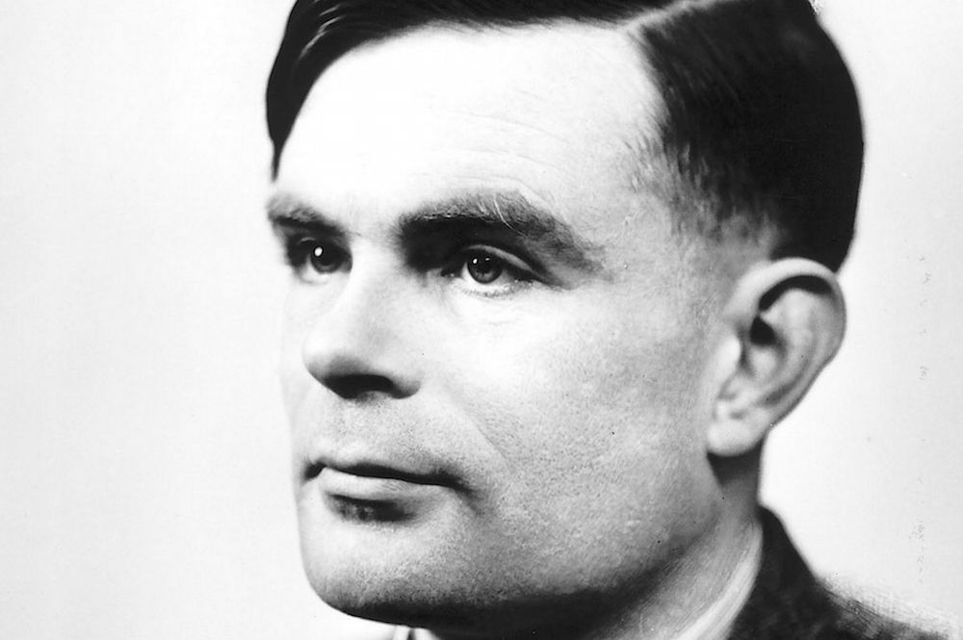


Primeros enfoques de la programación genética [1]
(1950, 1953) Turin considero que la “búsqueda genética o evolutiva” automáticamente desarrolla programas informáticos inteligentes
Smith (1980) propone un sistema de clasificación donde se usa cadenas de tamaño variable para representar las estrategias
Cramer (1985) consideraba una estructura de árbol como una representación del programa en un genotipo
Hicklin (1986), Fuijiki y Dickinson (1987) consideraron un método de evolución de programas en LISP
Dickmanns, Schimidhuber y Winklhofer (1987) consideraba un método de programa de prólogo envolvente
Koza (1989, 1992) destaco la importancia de la PG como una aproximación general a el programa de inducción y es eficaz para una variedad de problemas en un amplio rango de campos

Slide 5
Generador de programas de lenguaje [1]
Conjunto de terminales
Observaciones
Retorna un valor numérico
Existen constantes que pueden ser combinadas por el GP en una nueva constante.
Entradas del programa
Las constantes
Conjunto de funciones
Función sin argumentos
Funciones
Operadores
Declaraciones del sistema

Slide 6
Generador de programas de lenguaje [1]
El conjunto de funciones puede incluir
Operadores aritméticos
Operadores condicionales (if-then-else, switch, case)
Funciones de valor real
Declaración de transferencia de control (goto, call, jump)
Operadores booleanos
Declaración de bucles (for-do, while-do,repeat-until)
Funciones booleanas
subrutinas

Slide 7




Generador de programas de lenguaje [1]
Propiedad de cierre
Cada función de un conjunto de funciones debe poder aceptar como argumento cualquier otra función de salida y cualquier terminal en el conjunto de terminales.
Las posibles estructuras pueden formarse recursivamente en un conjunto de funciones y terminales del sistema
Problema de lenguaje e implementación
Auto-adaptación
Elegir
Coevolución

Slide 8
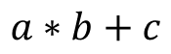
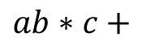
Estructuras de programas PG [1]
Estructura de árbol
Dentro de los postfijos los operadores aparecen después de los operandos
En orden el postfijo se escribe como:
Estructura gráficas
Los nodos del gráfico contienen símbolos de funciones o constantes
El sistema trabaja usando memoria local y memoria global.

Slide 9
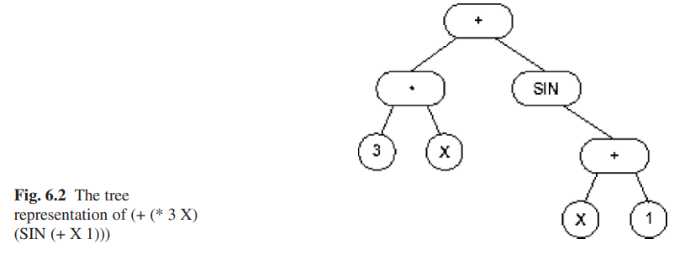
Estructuras de programas PG [1]
Estructura de árbol [5]
Funciones
Terminales

Slide 10
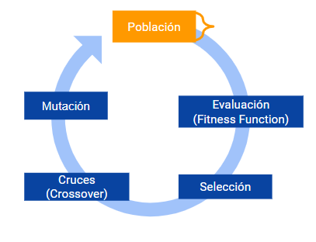
GP - Población
Inicialización heurística
Método de iniciación
Inicialización aleatoria
La diversidad de la población debe mantenerse, de lo contrario podría conducir a una convergencia prematura
Diversidad
El tamaño dela población debe probarse y calcularse mediante ensayo y error y mediante diseño experimental.
Tamaño de población

Slide 11
GP - Fitness Function
Población
La función de aptitud (también conocida como función de evaluación) evalúa qué tan cerca está la solución dada por el algoritmo de la solución óptima del problema deseado.[1]
Mutación
Evaluación
(Fitness Function)
Cruces
(Crossover)
Selección

Slide 12
GP - Fitness Function[2]
En los algoritmos genéticos, cada solución generalmente se representa como una cadena de números binarios, conocida como cromosoma.
Evaluación
(Fitness Function)
Requisitos para una buena función Fitness
1.Debe estar claramente definida
2.Debe implementarse eficientemente
3.Debe medirse cuantitativamente
4.Debe generar resultados coherentes
Se debe poder entender claramente cómo fue calculado el score.
Si la función fitness se convierte en el cuello de botella del algoritmo, se reducirá la eficiencia general del algoritmo genético.
La función fitness debe medir cuantitativamente qué tan adecuada es una solución para resolver el problema.
Los mejores y /o peores candidatos deben tener los mejores y/ o peores valores de puntuación (Scores).

Slide 13
GP - Selección
Población
La idea de la fase de selección es seleccionar a los individuos más aptos y dejar que pasen sus genes a la siguiente generación.[2]
La selección de los padres es muy importante para la tasa de convergencia de los AG, ya que los buenos padres llevan al software a mejores y más adecuadas soluciones [3]
Mutación
Evaluación
(Fitness Function)
Cruces
(Crossover)
Selección
Se debe evitar soluciones extremadamente adecuadas en pocas generaciones, esta problemática se conoce cómo convergencia prematura, por lo cual es crucial mantener una buena diversidad en la población.

Slide 14
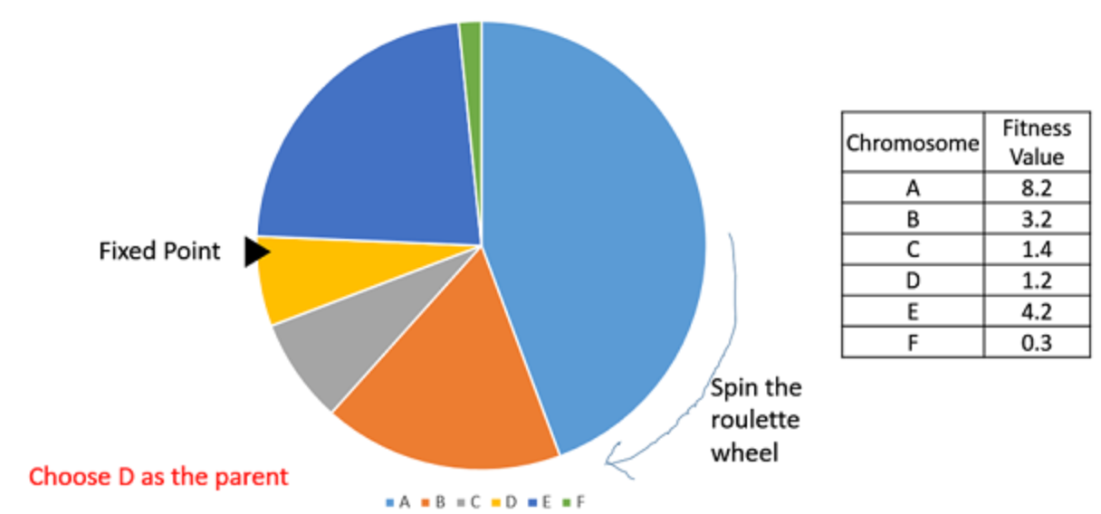
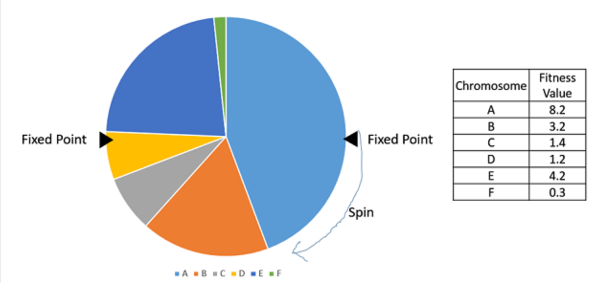
GP - Tipos de Selección[3]
1
Rueda de la ruleta
1
Es una de las formas más populares de selección de padres, Son posibles dos implementaciones:
Proporcional al fitness score
2
2
Muestreo universal estocástico (SUS)
“ Los métodos de selección proporcional no funcionan en los casos en el que el fitness score tome un valor negativo.”

Slide 15
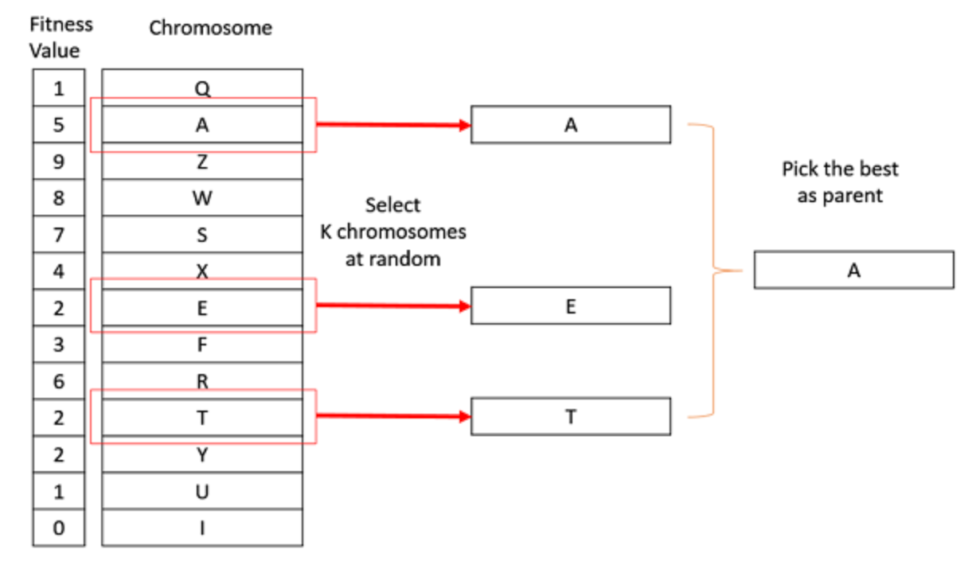

GP - Tipos de Selección[3]
seleccionamos K individuos de la población al azar y seleccionamos a los mejores score para que se conviertan en padres
Torneo (K-WAY)
“ El método de tonero es popular ya que incluso puede funcionar con fitness score negativos.”

Slide 16
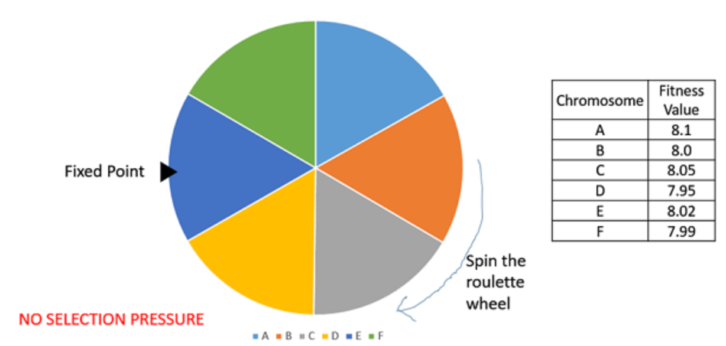
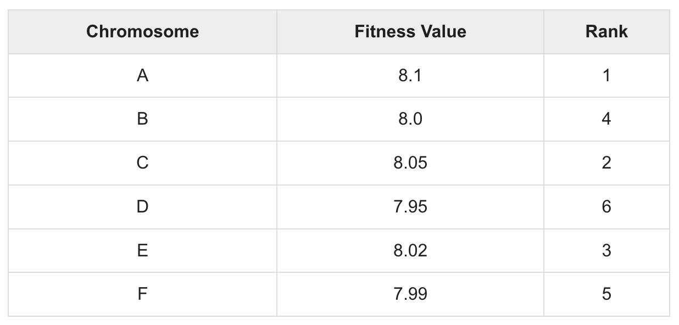
GP - Tipos de Selección[3]
Se usa principalmente cuando los individuos de la población tienen valores de aptitud muy cercanos (esto sucede generalmente al final de la ejecución).
Eliminamos el concepto del fitness score al seleccionar un padre, la selección de los padres depende del rango de cada individuo.
Rango
“.Los individuos de mayor rango son preferidos más que los de menor rango”

Slide 17
GP - Tipos de Selección[3]
En esta estrategia, seleccionamos aleatoriamente a los padres de la población existente. No hay presión de selección hacia los individuos más aptos y, por lo tanto, esta estrategia suele evitarse.
Aleatoria

Slide 18
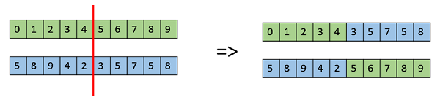
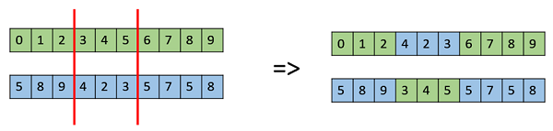
GP - Cruces (Crossover)
EJEMPLO DE CRUCE 1
El método cruce debe seleccionarse según el problema y la factibilidad del mismo.
El método de cruce debe intentar preservar la diversidad de la población
Se debe definir el número de hijos obtenidos de la reproducción.
Existen varios métodos propuestos que pueden evaluarse según la tipología del problema
EJEMPLO DE CRUCE 2

Slide 19
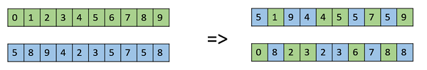
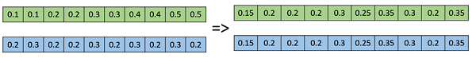
GP - Cruces (Crossover)
EJEMPLO DE CRUCE 3
EJEMPLO DE CRUCE 4
Cruze = α.x + (1-α).y
α ∈ (0,1)

Slide 20
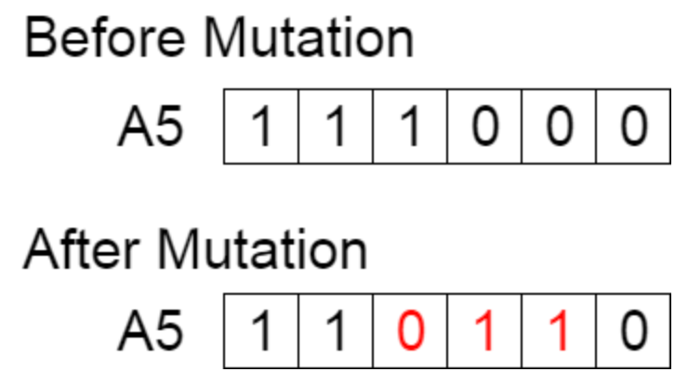
GP - Mutación[2][3]
Población
La mutación puede definirse como un pequeño cambio aleatorio en el cromosoma para obtener una nueva solución.
Se utiliza para mantener e introducir diversidad en la población genética y suele aplicarse con una baja probabilidad pm.
Mutación
Evaluación
(Fitness Function)
Si se una probabilidad muy alta, el algoritmo genético se reduce a una búsqueda aleatoria.
Cruces
(Crossover)
Selección

Slide 21
GP - Operadores de mutación[3]
01
Bit Flip Mutation
02
Random Resetting
03
Swap Mutation
04
Scramble Mutation
05
Inversion Mutation
“ Esta no es una lista exhaustiva, el diseñador de AG podría encontrar una manera más útil para la mutación o un operador de mutación específico del problema”

Slide 22
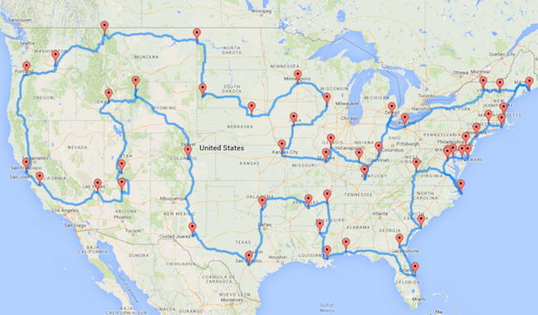
GP - Ejemplo
Problema del viajante (TSP)
Problema de optimización combinatoria
Problema NP-Hard
O(n)=n!
¿Cuál es la ruta más corta posible que visita cada nodo exactamente una vez y al finalizar regresa a la ciudad origen?
Abdulkarim, H. A., & Alshammari, I. F. (2015). Comparison of algorithms for solving traveling salesman problem. International Journal of Engineering and Advanced Technology, 4(6), 76-79.

Slide 23
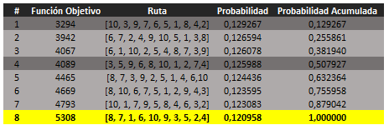
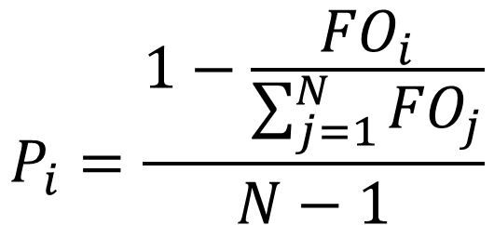
GP - Ejemplo
Cálculo de probabilidad para problema de minimización
Selección de padres según probabilidad .
Generación aleatoria de ruta

Slide 24
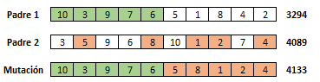
GP - Ejemplo
MUTACIÓN 1
Poca diversificación. Rápida convergencia

Slide 25
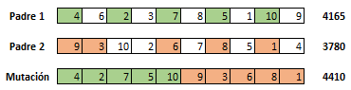
GP - Ejemplo
MUTACIÓN 2
Mucha diversificación. Convergencia lenta. Mejor Busqueda

Slide 26
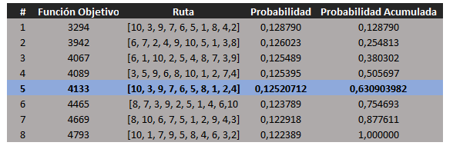
GP - Ejemplo
Ingresa la mutación a la población y se vuelven a calcular las probabilidades.

Slide 27
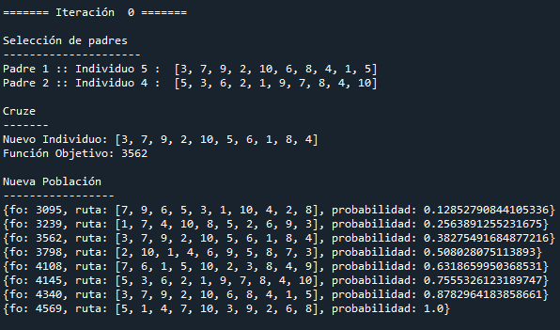
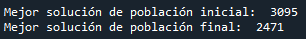
GP - Ejemplo
Implementación Algortimo Genético Python: https://gist.github.com/SebastianJHM/f6b5202ba31c5171ee49b8020521a586

Slide 28
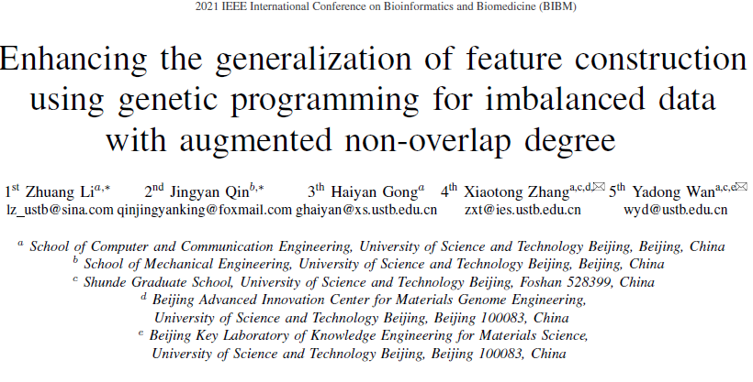
GP – Artículos [6]

Slide 29
GP - Problema
El grado de no solapamiento ayuda a mejorar la capacidad de generalización de la construcción de característica basadas en programación genética, pero en varios escenarios hay un desbalanceo que se sesga a la clase mayoritaria.
El artículo propone un nuevo método de construcción de características basado en GP, que busca corregir este problema.
El método se evaluará bajo la métrica de la curva ROC.
Se comparará sobre otros métodos para demostrar su efectividad.

Slide 30
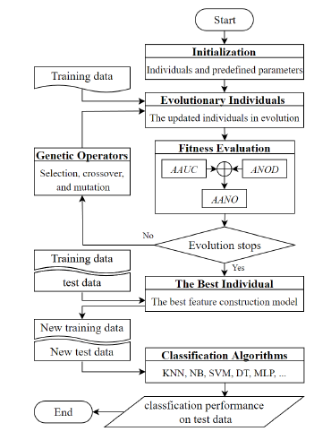
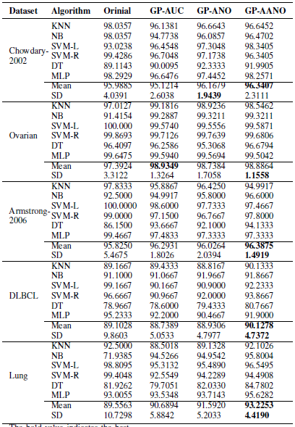
GP – Metodología y resultados

Slide 31
GP - Conclusiones
El nuevo método denominado GP-AANO adoptó la función ANO aumentada para realizar la evaluación de la aptitud durante el proceso de evolución de la GP.
Los resultados experimentales demuestran que el método GP-AANO propuesto en general es mejor que otros métodos comparados y se obtendrá para una mayor tasa de inbalanceo.
Las tasas de inbalanceo de los conjuntos de datos adoptados en este trabajo no son elevados. En el futuro, las investigaciones sobre conjuntos de datos más desequilibrados incluso extremadamente desequilibrados.

Slide 32
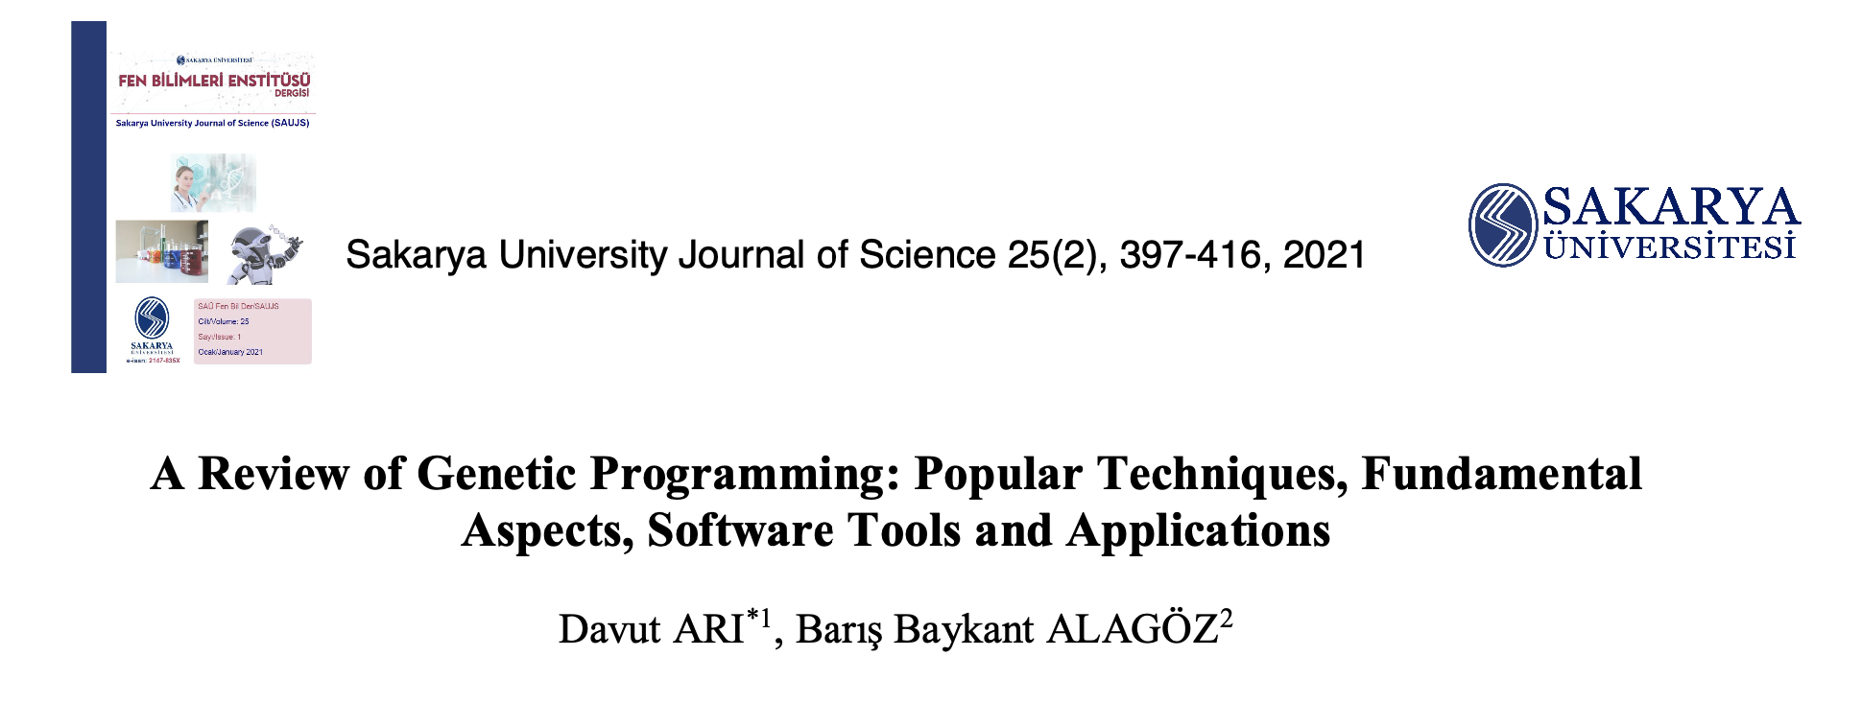
GP - Artículos[7]

Slide 33
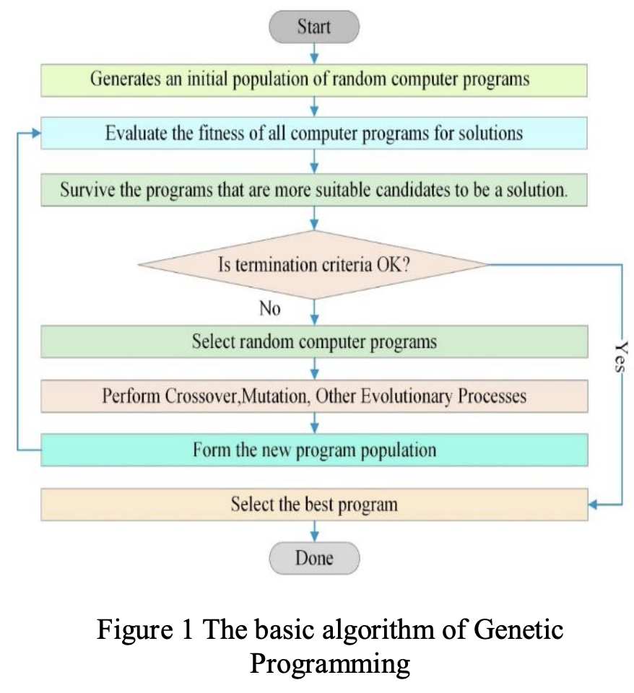
GP - Objetivo
este artículo da un resumen muy completo desde la parte teórica e incluso de la parte práctica de la programación genética, mostrándonos diferentes métodos de implementación, explicación con gráficas detalladas de los diferentes flujos, software que en algunos casos se puede usar par este tipo de desarrollos y finaliza mostrándonos los diferentes campos con ejemplos de acción donde podemos usar estos algoritmos.

Slide 34
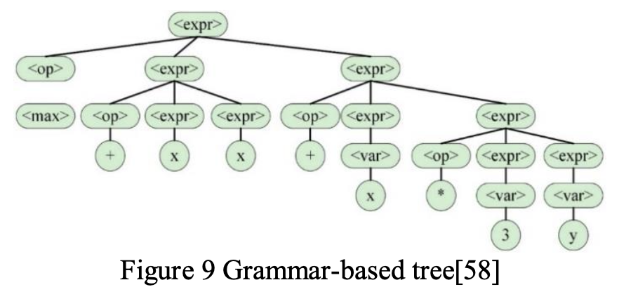
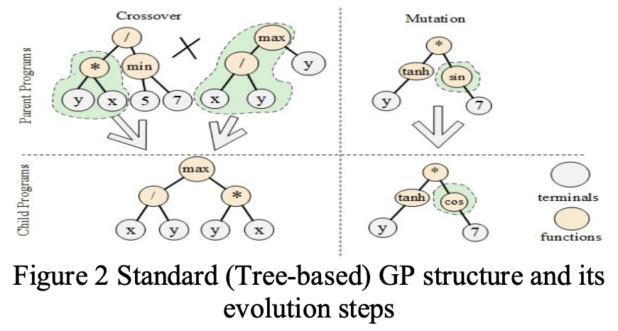
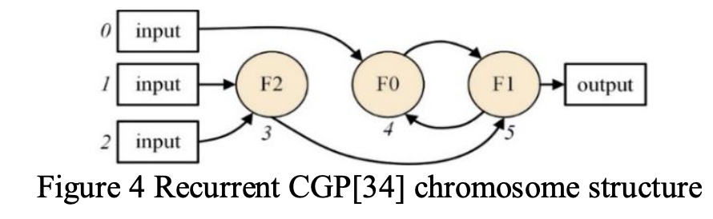
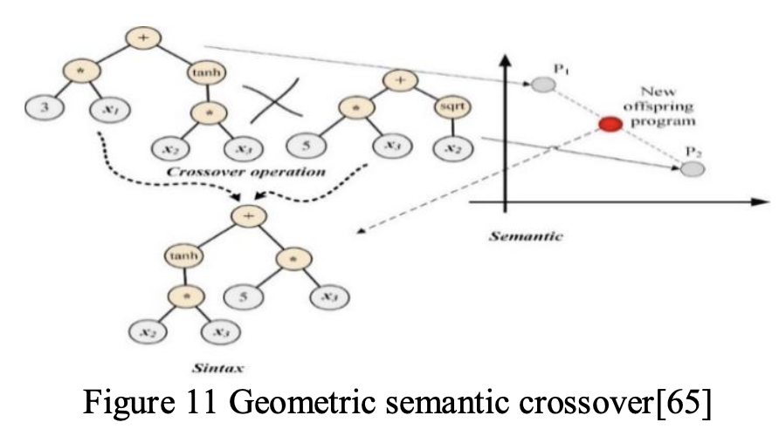
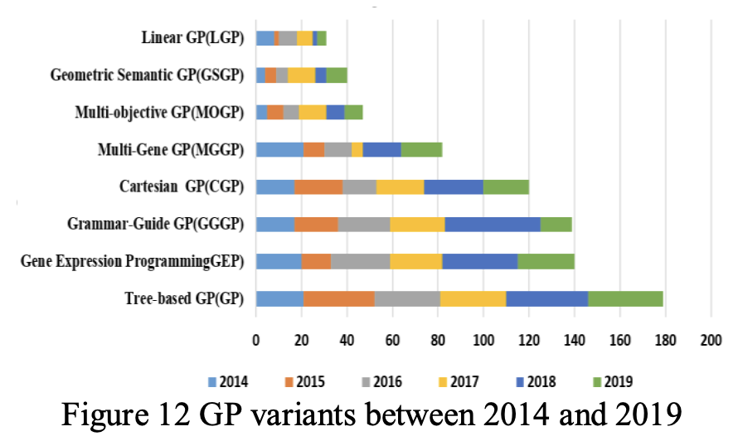
GP - Implementaciones[7]
Diferentes ejemplos y acercamiento de PG expuestos en el artículo

Slide 35
GP - Artículo[7] -Conclusiones
El artículo nos muestra un resumen detallado de la programación genética, incluyendo ejemplos y explicaciones de diversas implementaciones.
En este review podemos encontrar software y herramientas que podemos usar en nuestras implementación de PG .
Finalmente en este review podremos identificar diferentes aplicaciones que pueden llegar a tener la programación genética .

Slide 36
GP - Conclusiones
La programación genética se basa en un proceso de evolución de poblaciones y se enfoca en diversos problemas de optimización, en los que trata de encontrar una solución óptima global a partir de una población y sus posibles cruces.
La programación genética puede ser usada en problemas continuos o discretos, con o sin restricciones en la solución y en general, en problemas multiobjetivo.
La programación genética es especialmente útil cuando los espacios de la solución son muy grandes, puesto que selecciona una población variada.
Al ser un algoritmo basado en probabilidades y en decisiones experimentales en el diseño, no se garantiza una mejora en la población, y por ende tampoco encontrar el óptimo.

Slide 37
GP - Referencias
[1] D. Dumitrescu, B Lazzerini, L.C Jain, Evolutionary Computation, Libro
[2] Vijini Mallawaarachchi, How to define a Fitness Function in a Genetic Algorithm?, Julio, 2017, Artículo. Online
[3] Ali aydar, Learn Genetic Algorithms, 2018, Articulo. Online
[4] Abdulkarim, H. A., & Alshammari, I. F. (2015). Comparison of algorithms for solving traveling salesman problem. International Journal of Engineering and Advanced Technology, 4(6), 76-79.
[5] S. N. Sivanandam and · S N Deepa, “Introduction to Genetic Algorithms.”
[6] Z. Li, J. Qin, H. Gong, X. Zhang, and Y. Wan, “Enhancing the generalization of feature construction using genetic programming for imbalanced data with augmented non-overlap degree,” Jan. 2022, pp. 960–965. doi: 10.1109/bibm52615.2021.9669863.
[7]ARI, D.; ALAGÖZ, B. B.( 2021) A Review of Genetic Programming: Popular Techniques, Fundamental Aspects, Software Tools and Applications. Sakarya University Journal of Science.Online

